Slide 1

«Моя книжная полка»
Творческий проект
Автор: ученик 3 «В» класса
Колегов Сергей
Муниципальное бюджетное общеобразовательное учреждение
«Средняя общеобразовательная школа №75»
г.Лесной, Свердловская область

Slide 2

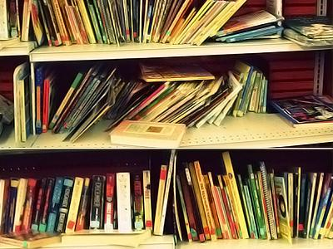
Введение
Даже сегодня в век телевидения и компьютеров мы продолжаем читать книги. Я люблю читать юмористические рассказы Валентина Постникова, Григория Остера и Николая Носова. Нравится мне читать и авторские сказки. Среди учеников нет таких, которые бы не читали сказки А. С. Пушкина, Г. Х. Андерсена, С. Т. Аксакова, В. Ф. Одоевского и других писателей-сказочников.

Slide 3
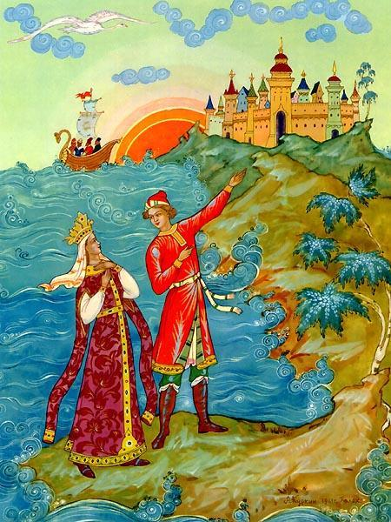
Сказки
Мне больше всего нравится сказка А.С. Пушкина «Сказка о царе Салтане».
Главный герой сказки - Царь Салтан, верит в чудеса и добро. Он и не подозревает, что злые и завистливые ткачиха с поварихой и сватьей бабой Бабарихой приказывают посадить его жену с маленьким сыном в бочку и выбросить в море. Но случается чудо, и волны выбрасывают её на берег. Царице и ее сыну Гвидону удаётся спастись. Пройдёт немного времени и царевич Гвидон увидит перед собой большой златоглавый город.
В сказке открывается мир несказан-ных чудес. Есть в возникшем на пустынном острове городе затейливая белка, выходят из моря тридцать три богатыря с дядькой Черномором.
В сказке добро побеждает зло. Сын встречается со своим отцом.

Slide 4
Викторина
А теперь давайте проведем викторину по сказке «О царе Салтане»
Что делали три девицы под окном?
а) Пели песни
б) Вели неспешный разговор
в) Пряли пряжу
Кто подменил письмо царицы?
а) Купцы
б) Сватья баба Бабариха, повариха, ткачиха
в) Гонец
Что приказал Царь Султан гонцу?
а) Ждать царева возвращенья для законного решенья
б) Царицу и приплод тайно бросить в бездну вод
в) Посадить в бочку
Кого спас царевич от коршуна?
а) Ворону
б) Лебедя
в) Утку
Мимо какого острова к царству Султана проплывали корабельщики?
а) Сицилия
б) Буян
в) Гаити
Сколько богатырей было у дядьки Черномора?
а) 22
б) 33
в) 43

Slide 5
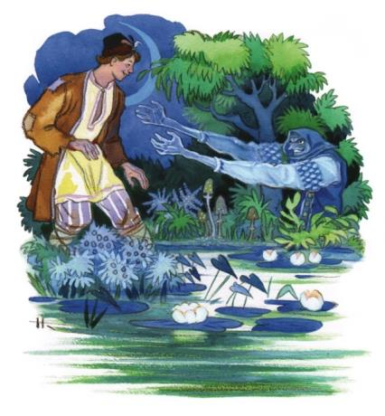
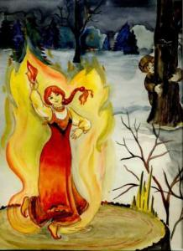
Сказы и былины
Запомнились мне и сказы Павла Бажова: «Синюшкин колодец», «Огневушка Поскакушка», «Серебряное копытце».
Бажов своими сказами открыл миру уральский быт, легенды и язык народа. Главные герои сказов простые люди, старатели, прославленные мастера горного дела, искатели золота.
У Бажова в сказах он всегда на стороне рабочих, всегда против заводчиков и вообще плохих людей. В его сказах действует «тайная сила» - фантастические образы. Это - бабка Синюшка, волшебный козлик, Серебряное копытце, загадочная плясунья Огневушка.
Падкие на золото люди в сказах становятся жертвами собственной жадности. Наверное, поэтому в сказах Бажова хорошим людям некогда не попадает в руки дурное богатство.

Slide 6
Кроссворд
Давайте разгадаем небольшой кроссворд по названиям сказов Бажова
По горизонтали
1. Золотой …
2. Огневушка - …
3. Синюшкин …
По вертикали
4. Серебрянное …
5. Малахитовая …
6. Каменный …
7. Кошачьи …
8. … медной горы

Slide 7

Сказки
Недавно я прочитал сказки К.Паустовского. Мне очень понравилась сказка «Теплый хлеб»
В этой сказке мальчик Филька, по прозвищу «Ну тебя» плохо обошелся с конём, раненным на войне. Не покормил, ударил его, а хлеб бросил в снег. И тут случилось непредвиденное - завыл пронзительный ветер, началась метель, и едва Филька добрался до своей избы. Старая бабка рассказала мальчику, что много лет назад злой мужик из их деревни вот также обидел солдата, потерявшего ногу на войне. И тоже случился лютый мороз, а тот мужик умер. Горько стало мальчику. Только после того как он накормил коня тёплым хлебом, он смог вернул себе расположение односельчан.
Филька смог исправить свою ошибку и этим он доказал, что он сильный и мужественный человек. У него хватило сил признать свою ошибку и исправить злое дело, которое он сделал

Slide 8
Викторина
Продолжите тематические пословицы и поговорки
Умел ошибиться - …
Хлеб - …
Будет хлеб - …
Без труда …
Делая зло, …
Добра гнушаться - …

Slide 9

Рассказы о животных
Из книг про животных мне понравилась рассказ В.Чаплиной «Крокодилы» и из цикла рассказов о животных под общим названием «Питомцы зоопарка».
В нём повествуется о том, как прислали в зоопарк посылку с девятью крокодильчиками. За ними ухаживали, а когда они выросли они начали соперничать. Особенно выделялись Чёрный и Матрос. Матрос был самым крупным и самым сильным, но покладистым. А вот Черный был агрессивным. Они постоянно соперничали за первое место. И однажды они схватились в смертельной хватке. Победу одержал Матрос. Чёрному пришлось признать силу противника и больше он его не задирал.

Slide 10
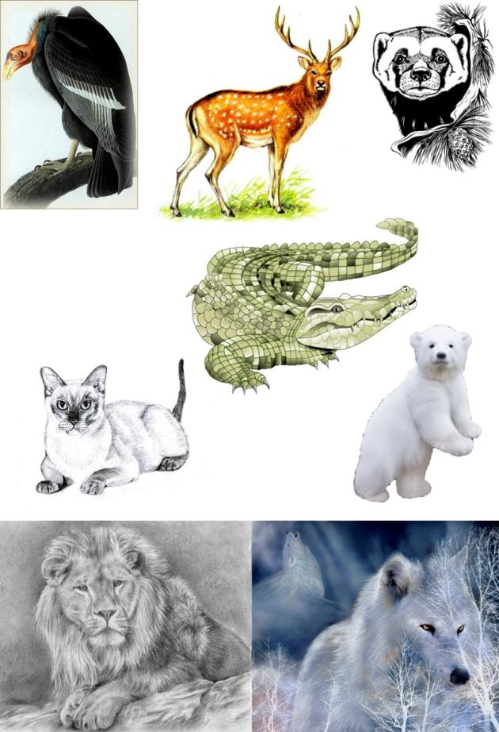
Викторина
Давайте проведем викторину «Угадай животных из рассказов В.Чаплиной». Необходимо назвать всех животных изображенных на картине.

Slide 11
Прочее
Мне нравится читать и фантастику.
Книгу Кати Матюшкиной «Аквадар» я прочитал два раза. Где-то далеко в космосе есть волшебная планета Дара. Она наполнена невиданными существами тайнами и сокровищами. Каждый, кто попадёт на Дару, обретает своё магическое свойство и превращается в дарианца. Но планете грозит страшная опасность. Планета разломилась пополам. Две половинки не могут друг без друга, и скоро они погибнут. Одна от засухи, другая от наводнения. Кто спасёт Дару? На планету попадает мальчик Рик. Теперь в его руках судьба планеты. Ему помогают верные друзья: принцесса Лула, дракон Кусяба и робот Глюк.
Благодаря смелости и находчивости им удается найти волшебный кристалл и вернуть его на свое место. Планета сомкнулась, вода хлынула на сухую половинку планеты, заполняя пересохшие реки и озера. А когда реки прорвались в пустыню, всюду распустились цветы и миллионы бабочек разлетелись по воздуху.
Планета была спасена! Рик и Глюк вернулись на свой корабль «Реал» и полетели на планету Сфинкс.
Сейчас я читаю книгу В.Постникова «Веселый двоечник». Это смешная книга про мальчика Семена Рыжикова и его друзей.

Slide 12
Заключение
Всем нам нравятся разные книги, но какие бы мы книги не читали, каждая книга нас чему-то учит. Учит быть внимательными к старшим, не обижать слабых, быть честными и справедливыми.
А еще книги нас учат беречь природу и животных, беречь нашу планету.
Не тот грамотен, кто читать умеет, а тот, кто слушает да разумеет.
Если книг читать не будешь, скоро грамоту забудешь.

Slide 13
Источники изображений
http://www.mirfentazy.ru/
http://fantastic-art.ru/
http://img0.liveinternet.ru/
http://vseposlovici.ru/
http://artgraphic.tor.su/
http://www.grafamania.net

